Slide 1
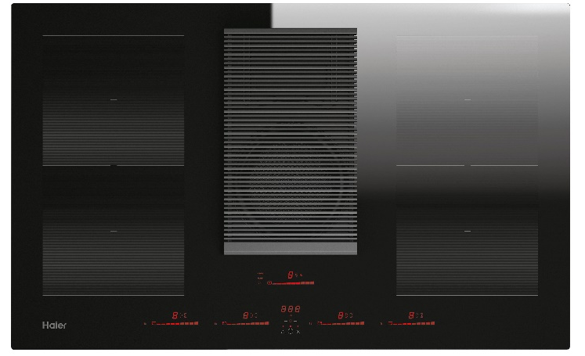


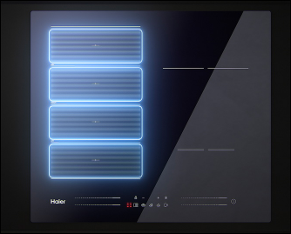
HAIH8IFMCF
Vestavná indukční varná deska Series 6 s odsavačem par – šíře 80 cm
4 varné zóny, integrovaný odsavač par (pouze recirkulace) s funkcí Booster, Bridge Zones, 4x Booster, Power Management
Hlavní vlastnosti
Počet varných zón / induktorů 4 / 4
Celkový příkon (W) 7400
Jištění (A) L / 230V~ 16 při 3,1kW
Jištění (A) L1, L2 / 400V ~ 10 při 4,5kW
Jištění (A) L1, L2 / 400V~ 16 při 7,4kW - bez omezení výkonu
Kmitočet sítě (Hz) 50 až 60
Varné zóny
4x zóna – 2100 (B3000) W
Min/Max Ø varné nádoby pro všechny zóny 110/210 mm
Funkce
Bridge Zones – možnost přepnutí varných zón do kombinovaného fungování
Pot Detector – automatická detekce hrnců
Power Management – možnost nastavit maximální příkon na 3,1kW, 4,5kW a 7,4kW pro domácnosti s nízkým jištěním
Automatic Heat Up – automatické zahřátí umožňuje uvést režim rychleji do nastaveného režimu
Keep warm – udržuje stálou teplotu ohřívaného pokrmu
Funkce Pauza
Dotykové ovládání 4x Individual Slider
9 úrovní výkonu + Booster (4x)
Ukazatel zbytkového tepla
Časovač
Bezpečnost
Safe Activation – ohřev se přeruší v případě nepřítomnosti hrnců
Dětská pojistka
Safety Shut Down – bezpečnostní automatické vypnutí v případě dlouhodobé nečinnosti
Ochrana před přehřátím a při vylití tekutin
Integrovaný odsavač par
8 úrovní výkonu + Booster
Recirkulace
Časovač
Tukový filtr a uhlíkový filtr
Ovládání Multislider
Funkce Booster pro všechny čtyři zóny a odsavač par
Funkce Bridge Zones
Logistická data
Kód 33803037
EAN 8059019039121
Barva Černé sklo
Rozměry výrobku V × Š × H (mm) 210 × 830 × 510
Čistá váha výrobku (kg) 27,4
Rozměry balení V × Š × H (mm) 506 × 915 × 515
Hmotnost s obalem (kg) 37,2

